Slide 1
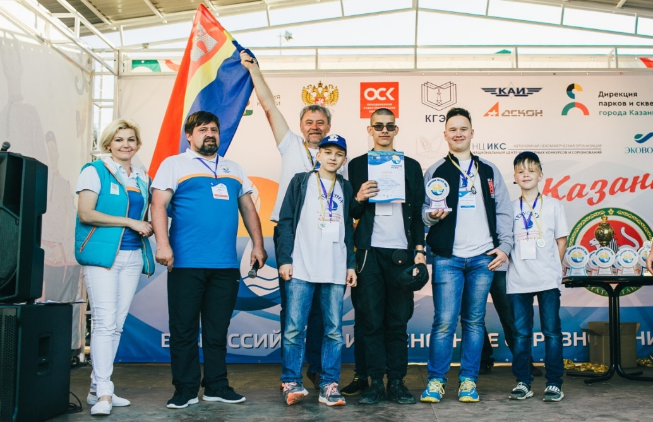
Проект «Солнечная регата» как фактор успешного развития учащихся и педагогов в сфере дополнительного образования детей на примере ДЮЦ «На Комсомольской» г. Калининграда
Дмитриева Татьяна Михайловна,
директор МАУДО ДЮЦ «На Комсомольской» г. Калининград
+7 909 79 30 416, tatjanadmitrieva@ro.ru

Slide 2
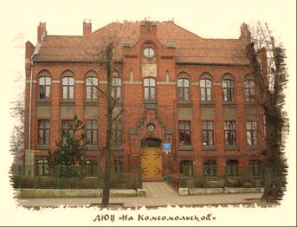
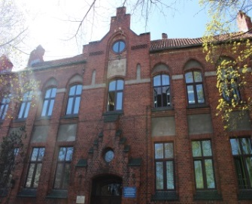
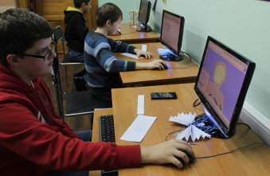
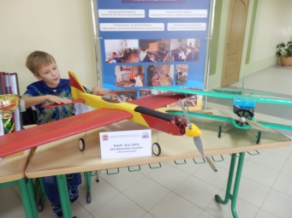
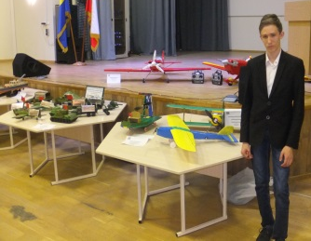
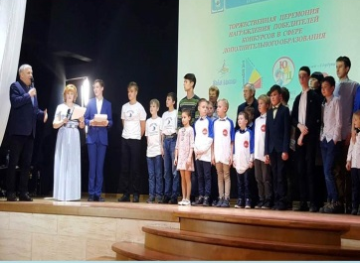
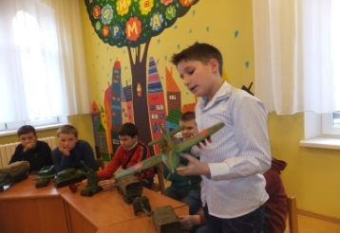
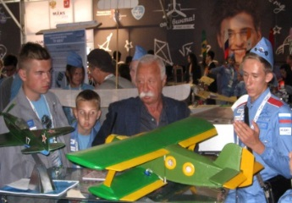
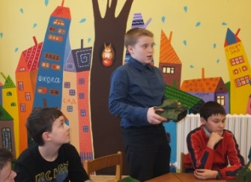
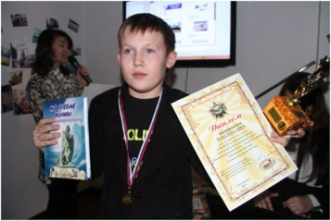
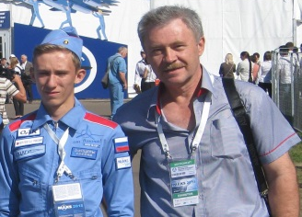
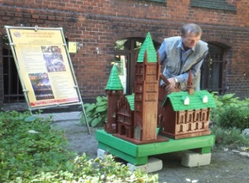
«ДЮЦ – территория мыслей,
идей и воплощений»
2770
48
педагогических работников
25 Партнёры сетевого взаимодействия (д/с, ОУ, СПО, ВУЗы, ОО)

Slide 4
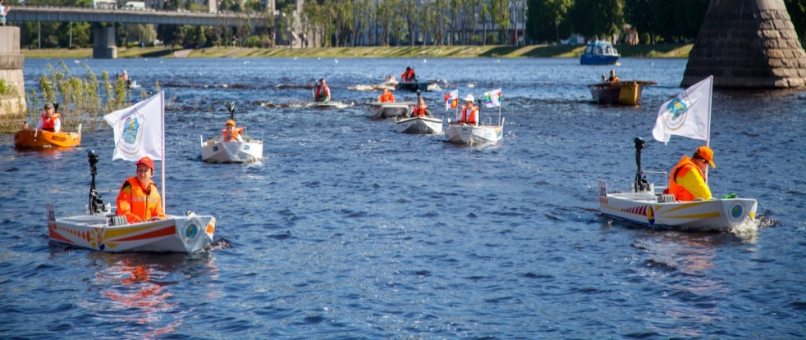
РАЗВИТИЕ ДОПОЛНИТЕЛЬНОГО ОБРАЗОВАНИЯ ДЕТЕЙ
СЕГОДНЯ….
ВЧЕРА….
И
ЗДЕСЬ
СЕЙЧАС
Позитивная социализация в перспективе
Новые компетенции для педагога
Получение знаний в одной выбранной области, без определения будущей профессии
Освоения нескольких областей знания
Обучение профессиям будущего
Профессиональное самоопределение
ребёнка
Успешность и конкурентоспособность учащегося, педагога

Slide 5
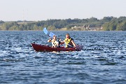
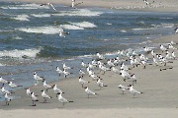
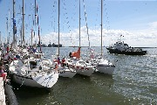
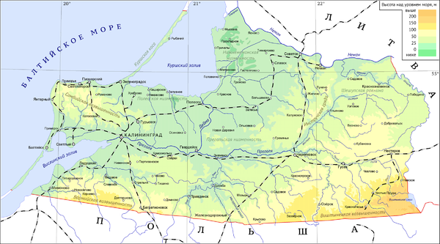
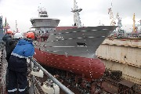
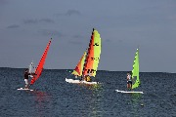
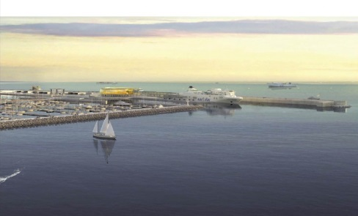
Калининградская область
Максимальная протяженность области с востока на запад составляет 195 км, с севера на юг - 110 км. Протяжённость границ области, являющихся одновременно и государственной границей Российской Федерации, составляет 540 км. Из них 410 км приходится на сухопутные — примерно поровну на границу с Польшей и Литвой и 140-километровая морская граница по побережью Балтийского моря.
Судостроение, судоремонт
Рыбная промышленность

Slide 6
АКТУАЛЬНОСТЬ
Профориентация.
Конвергенция образования

Slide 7
КОНВЕРГЕНТНАЯ МОДЕЛЬ СЕТЕВОГО ВЗАИМОДЕЙСТАИЯ ТЕХНИЧЕСКОЙ НАПРАВЛЕННОСТИ
Партнёры по сетевому взаимодействию
(КГТУ, КРО РФМ, з/д «Янтарь», ПСТ, Яхтенный клуб, родители и др
Единое образовательное пространство ДЮЦ
«На Комсомольской», ОУ и партнёры по развитию научно – технического творчества учащихся
Дизайн мобильных приложений
ДЮЦ
2Д рисование на графических планшетах ДЮЦ
Пиксель
Компьютерная графика ДЮЦ
Студия
Промышленный дизайн и архитектура
ДЮЦ
Фотостудия ДЮЦ
«ТехУспех»
Техническое моделирование
«Алые паруса»
техническое моделирование СОШ № 11
Кибернетика+
МБОУ №10
3Д моделирование
гимназия №32
Робототехника
гимназия 32
Рисуем на компьютере
гимназия № 32
Техническое моделирование с элементами черчения
гимназия №32
Роботоконструирование
МОШ № 50

Slide 8
Конвергентная модель Сетевого взаимодействия
КБ - ситуационный центр
ДЮЦ- ОО-ВУЗы,
предприятия
Предметные области, стадии работы, организация образовательно-проектной среды
Задачи конвергенции
Партнёры
Деятельность
Возрастные группы
(3-7/7-17/18-22)
Д\С-ДЮЦ-ОО-СПО-КГТУ-Завод «Янтарь»
Участники
Достигнутый эффект
внедрения конвергентной модели
Ранняя профориентация; - Конкурентоспособность выпускника;
- Просвещение деятельности области судостроения
Будущие студенты профильных ВУЗов
Будущие специалисты в отрасли

Slide 9
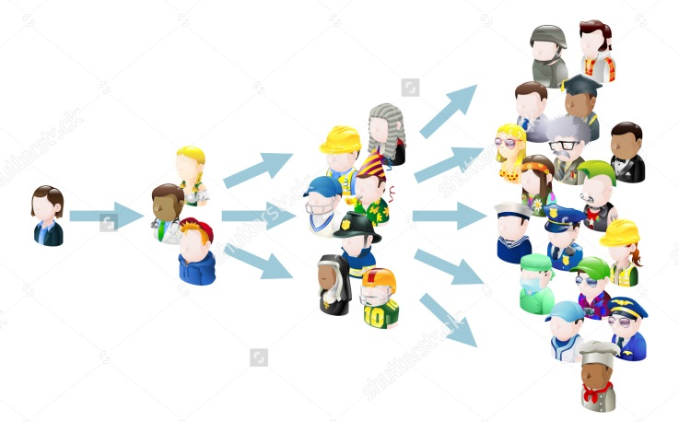
Конструкторское бюро (ДЮЦ КБ «ИННОВАТОРИЙ» + Технопарк)
Сетевой ресурс
Идея!
Консультативный ресурс
Мониторинг социума
Конкурсные перспективы
Выставки НТТМ, конкурсы
ПРОДУКТ
(проект)
Проблема!
Д/С, ДО, ОО, СПО, ВПО Конвергенция
Распространение идеи
Будущие кадры (профориентация)
Судостроение, альтернативная энергетика, энерго-
эффективность

Slide 10
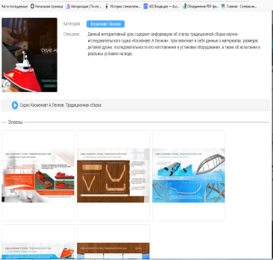
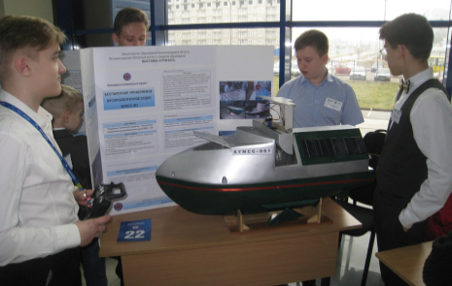
ДЮЦ
«На Комсомольской»
КБ «Инноваторий
Технопарк
КГТУ
Заказ проекта,
совместное принятие решения
Студия промышленного дизайна «Решение»
Д/С-мастер - классы
Разработка дизайна модели
НИС «Космонавт
А. Леонов» + методическое пособие
Студия
авиа-, судо-, авто моделирования
(ТЕХУСПЕХ)
Конечный продукт
Макет, радиоуправляемая модель
НИС «Космонавт
А. Леонов» + интерактивный урок
Кибернетика
( СОШ № 10)
Программное обеспечение
Студия 3D моделирования (гимназия№ 32)
Экскурсии - завод
НИС
«БУМСС»
Лодка на альтернативных источниках энергии
Изготовление 3Д модели батискафа и квадрокоптера
Студия мобильных приложений
(ДЮЦ, КГТУ)
Создание интерактивного приложения (уроки)

Slide 11
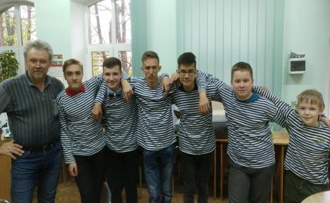
Создание команды и распределение ролей-профессий
Капитан
PR - менеджер
Инженер-конструктор
Инженер-программист
Пилот
Конструктор-электротехник
Промышленный дизайнер

Slide 12
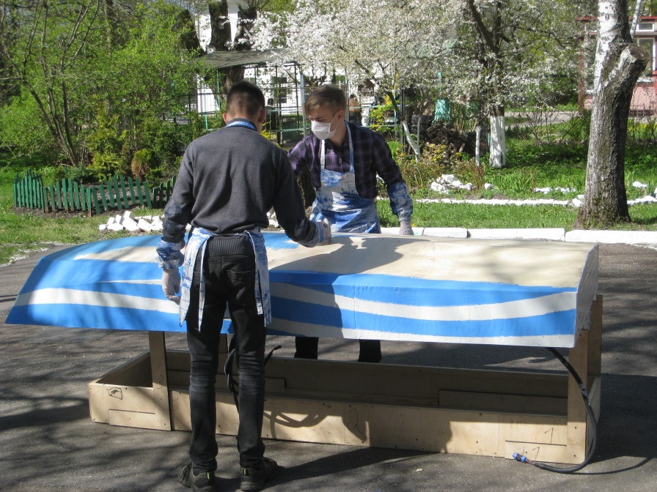
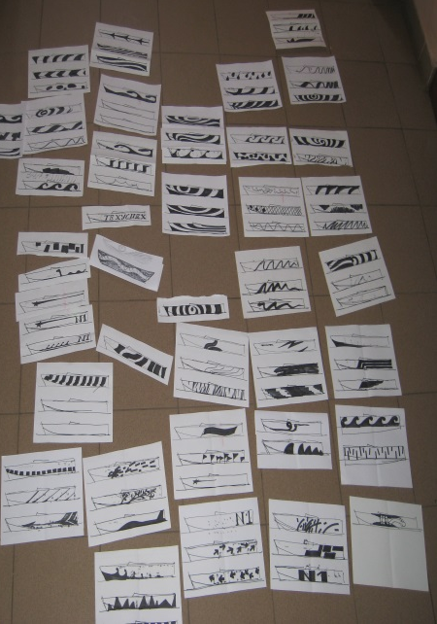
Солнечная регата 2018
Строительство лодки «ТехУспех»

Slide 13
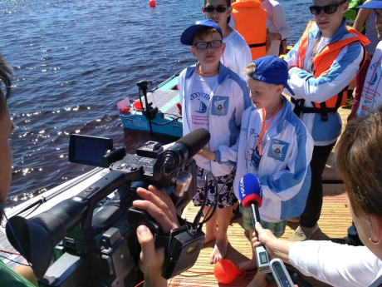
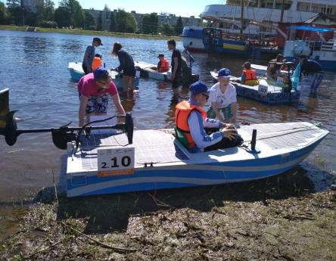
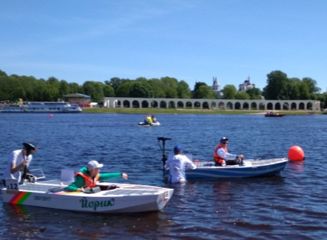

Slide 14
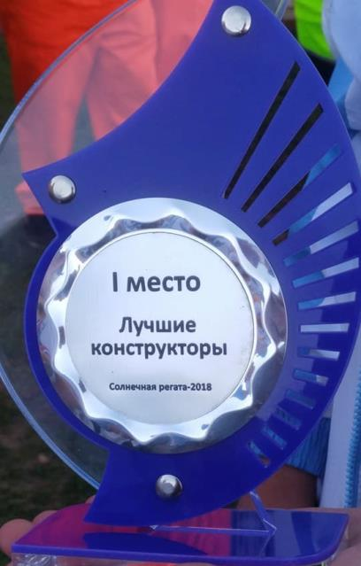
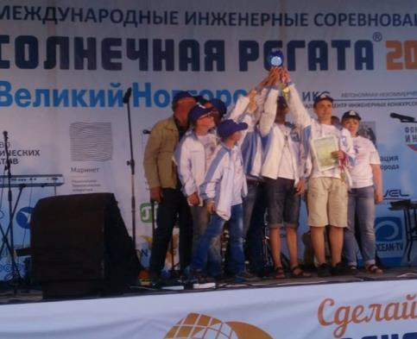

Slide 15
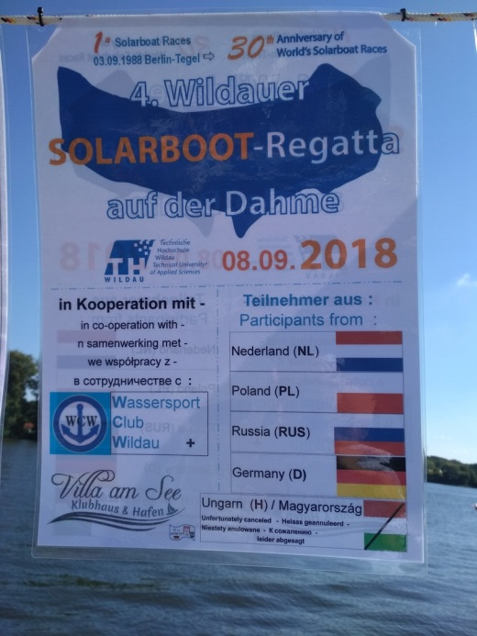
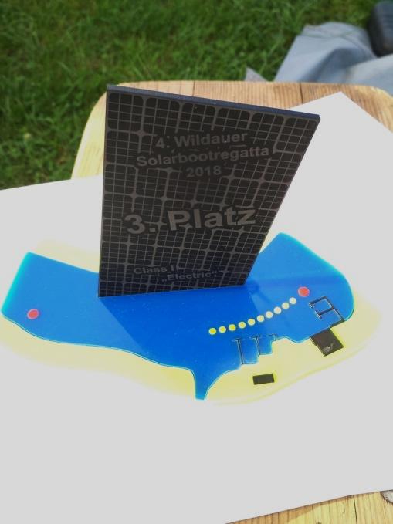
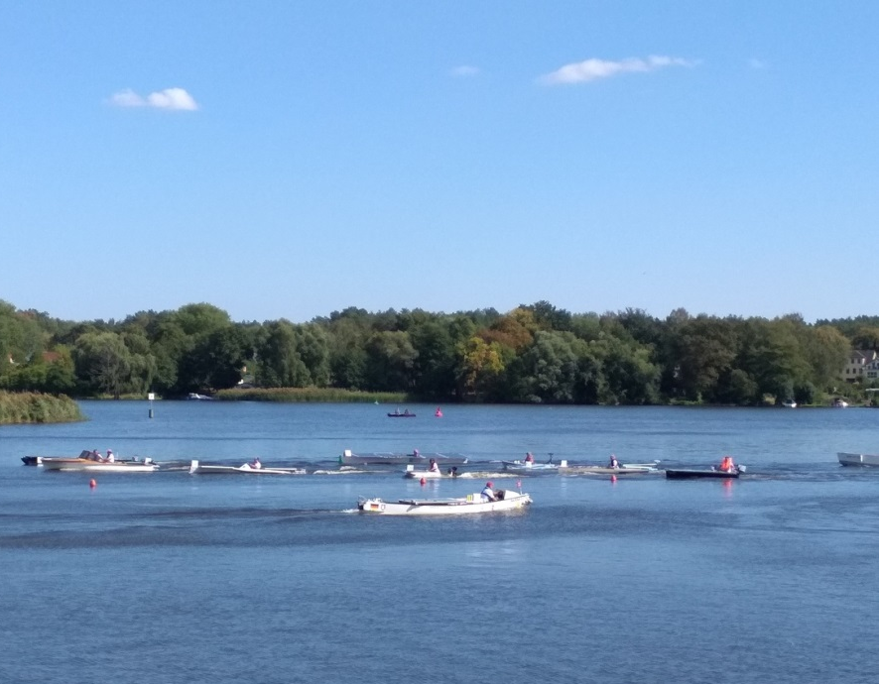
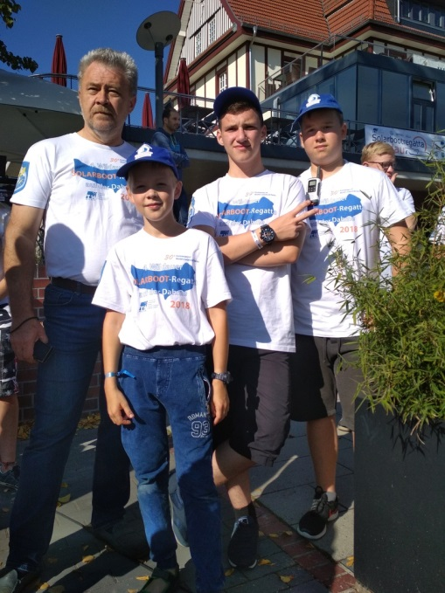

Slide 16
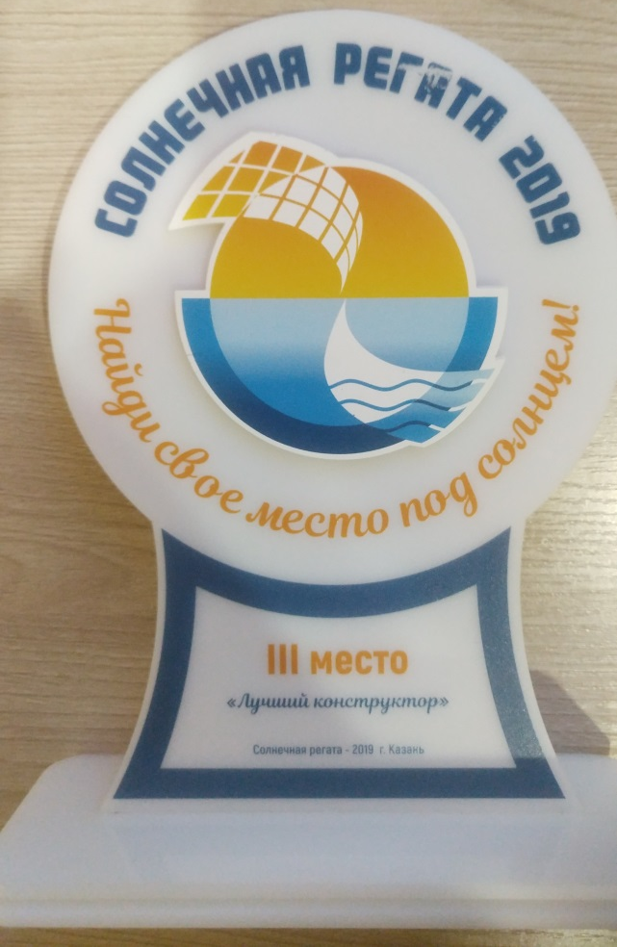
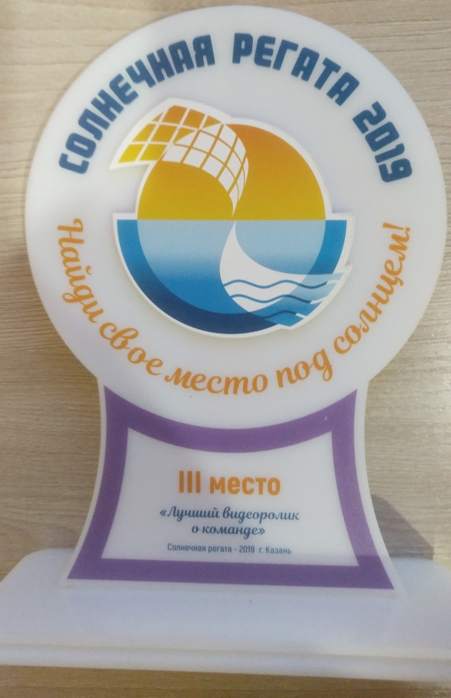
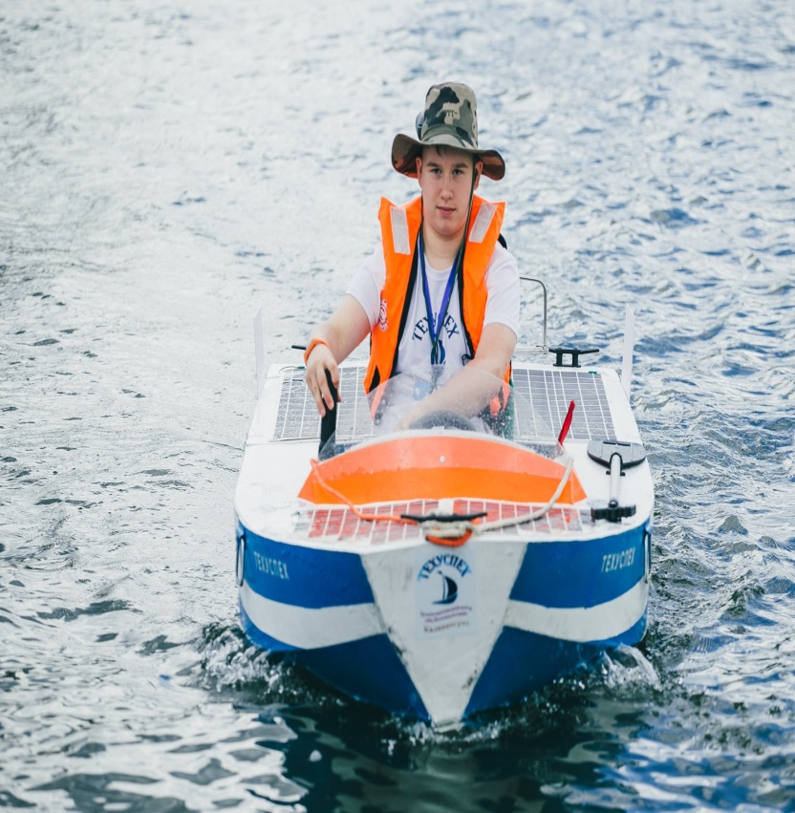
«Солнечная регата – 2019» г. Казань

Slide 17
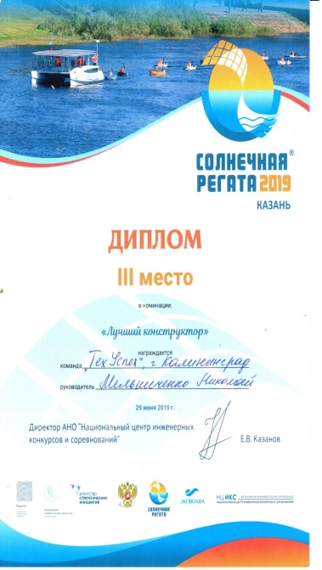
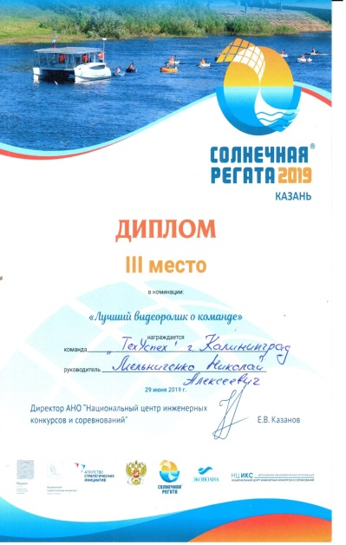
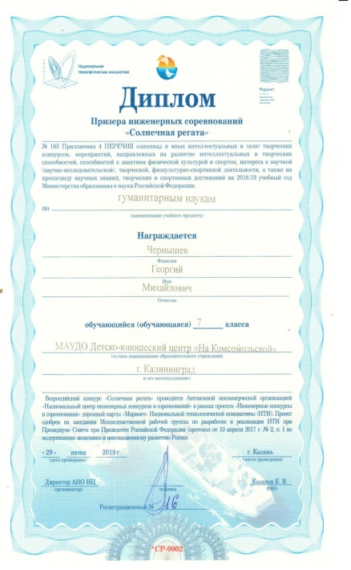
«Солнечная регата – 2019» г. Казань

Slide 18
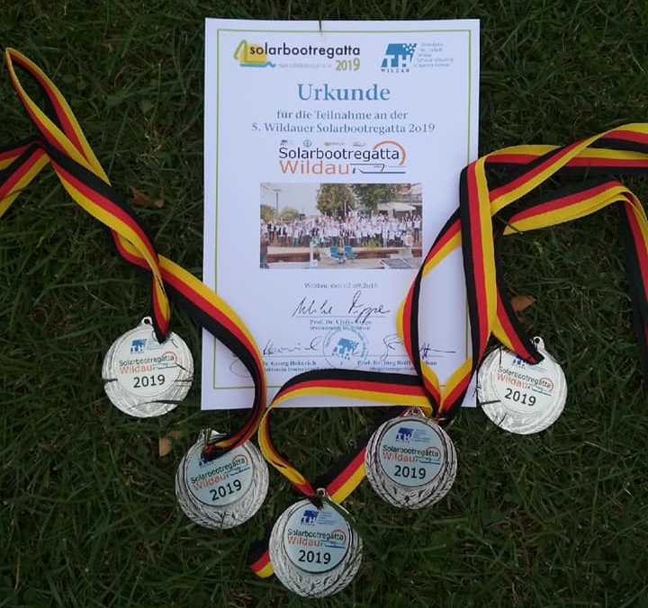
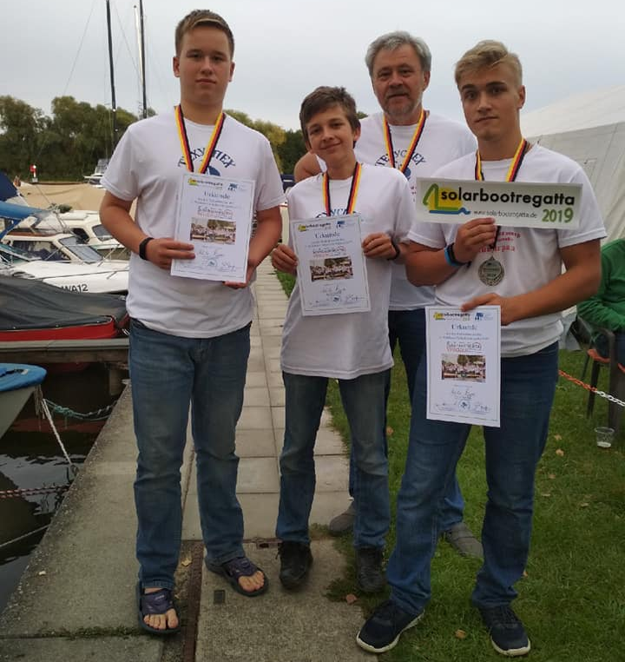
«Солнечная регата – 2019»
г. Вильдау (Германия)

Slide 19
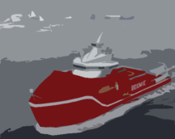
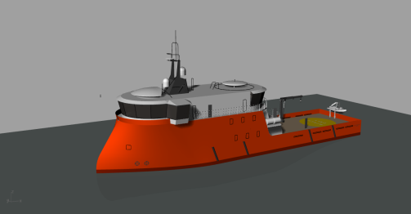
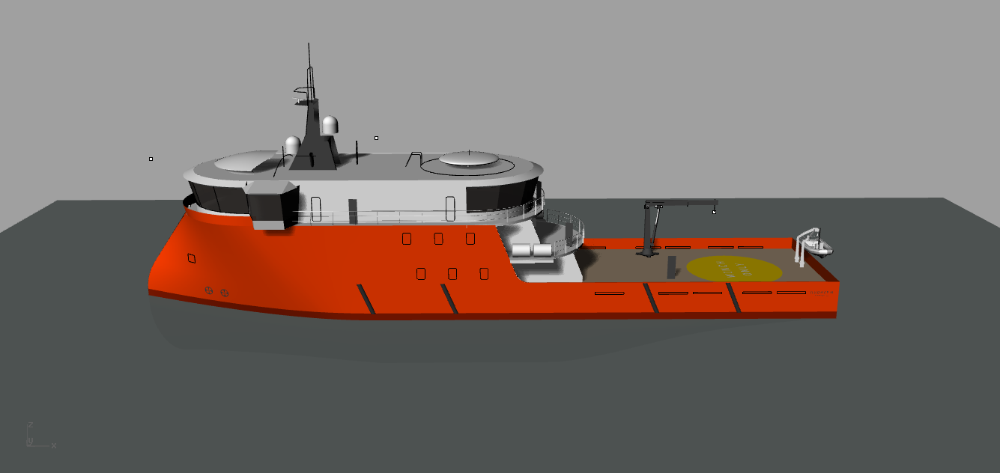
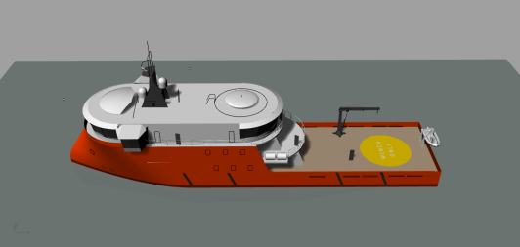

Slide 20
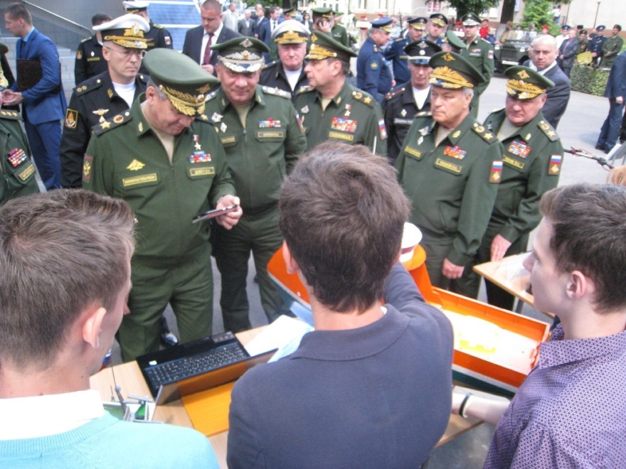
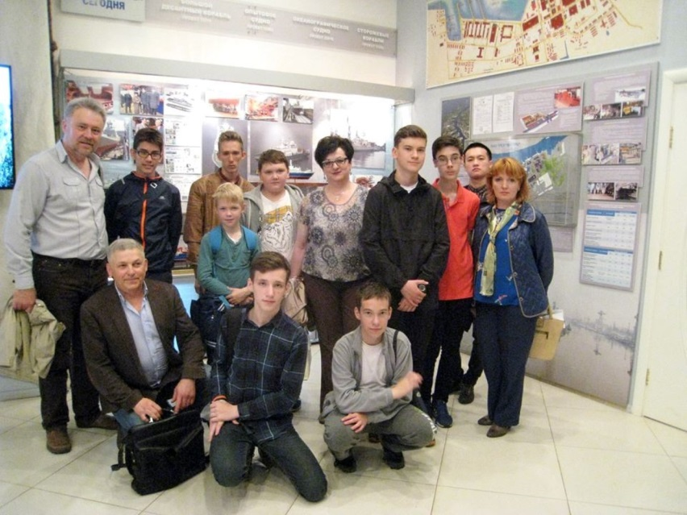
Выставка технического творчества во время визита министра обороны РФ Шойгу С.К.
Посещение завода «ЯНТАРЬ»

Slide 21
Беспилотное управляемое мусоросборочное судно
БУМСС-001

Slide 22
Интерактивные уроки

Slide 24
Методические пособия

Slide 25
Мероприятия в рамках Конвергентной модели сетевого взаимодействия ДЮЦ «На Комсомольской»
МЕРОПРИЯТИЯ
ПУБЛИКАЦИИ

Slide 26
Реализация проекта «Солнечная регата» ДЮЦ «На Комсомольской» (2018/2019)
ГРОЗНЫЙ
КАЗАНЬ
ВЕЛИКИЙ НОВГОРОД
МОСКВА
КАЛИНИНГРАД
НОВОСИБИРСК
АСТРАХАНЬ
БЕРЛИН
ПЕТРОЗАВОДСК

Slide 27
Динамика изменения количества учащихся, занимающихся в студиях технической направленности
«Наука»: реализация теоретических и прикладных работ в области естественно-научных дисциплин, таких как физика, химия, биология, экология и пр.
«Инженерно-технические проекты»:
создание новой технологии или метода, применимых для построения в России перспективных рынков, создания и внедрения прорывных технологий (НТИ).
«Мейкерские проекты, Science Art проекты»: разработка оригинального инженерного или технического продукта (изделия) с использованием современного оборудования.

Slide 29
Эффективность в рамках проекта
«Солнечная регата»
Для всех участников проекта, педагогов и учащихся - развития технологической компетентности технической направленности.
Для учащихся – обучение на рабочих местах ведущих предприятий и лабораториях ВУЗов с закреплением наставников из числа практикующих специалистов, возможность продолжения обучения в ВУЗах страны, приоритетное трудоустройство.
Для образовательных организаций – стажировочная площадка для обучения студентов, повышения квалификации педагогических работников.
Для дополнительного образования – конвергенция образовательно-проектной среды, предметных областей, материализация идей, инвестиционная привлекательность и конкурентоспособность выпускника.
Для СПО, КГТУ – повышение привлекательности ПОО, рост числа абитуриентов, увеличение доли выпускников, работающих по специальности, стабильность отраслевого заказа
Для Калининградской области – оптимизация затрат на подготовку востребованных в регионе кадров, успешная реализация программы социально-экономического развития региона.

Slide 30
Учащиеся студии «ТЕХУСПЕХ»
СЕВЕРИН АРСЕНИЙ
Студент Санкт-Петербургского университета гражданской авиации – 2017г.
ФЕДОТОВ ИГОРЬ
Студент КГТУ -2018г. (кораблестроение)
АХМЕДЖАНОВ РУСЛАН
Студент Прибалтийского судостроительный техникума – 2019г.
Продолжает заниматься в студии «ТЕХУСПЕХ» - 2018г.
Стипендиат премии губернатора.
Слушатель Калининградского морского лицея .

Slide 32
СПАСИБО ЗА ВНИМАНИЕ!
Дмитриева Татьяна Михайловна,
директор МАУДО ДЮЦ «На Комсомольской» г. Калининград
+7 909 79 30 416, tatjanadmitrieva@ro.ru

